Slide 1
Lâm Văn Thư – LTV Frehser
Chap 2: It's all just code:
Under the hood

Slide 2
Nội dung
1. IDE là gì và IDE có thể làm gì?
2. Cấu trúc cú pháp của một chương trình
3. Xây dựng một ứng dụng Windows Desktop

Slide 3
IDE là gì?
IDE viết tắt của cụm từ Integrated Development Environment
Một trình soạn thảo mã (source code editor): dùng để viết mã.
Trình biên dịch (compiler) và/hoặc trình thông dịch (interpreter).
Công cụ xây dựng tự động:
Trình gỡ lỗi (debugger): hỗ trợ dò tìm lỗi.
Xây dựng giao diện người dùng đồ họa (GUI)...
Một số IDE phổ biến: Microsoft Visual Stdio, Eclipse, Netbean...

Slide 4
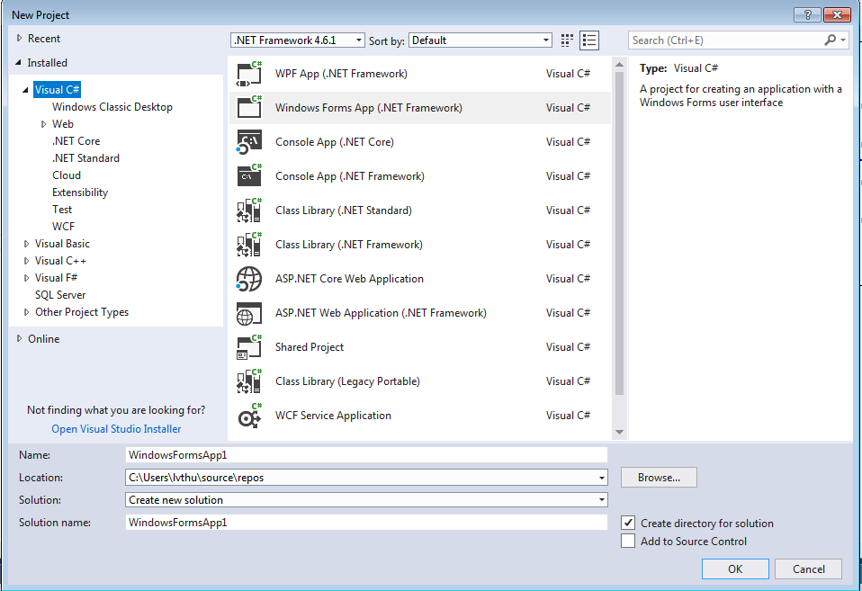
IDE có thể làm gì?
Tạo một dự án từ những mẫu có sẵn

Slide 5
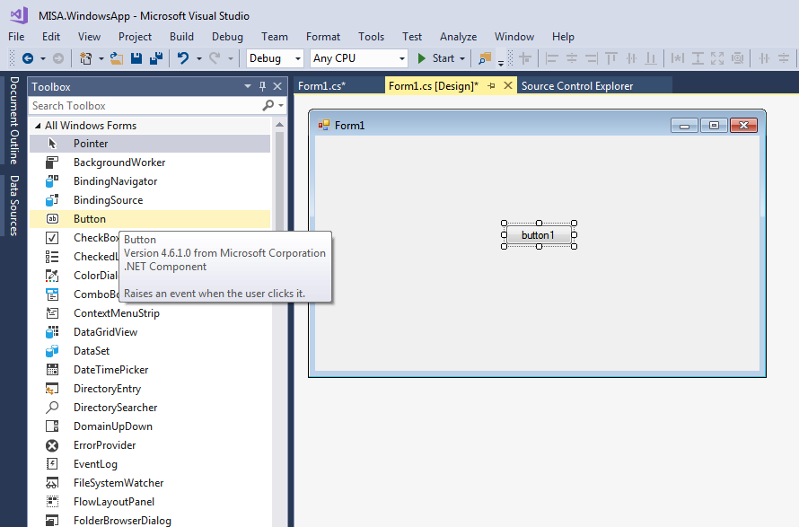
IDE có thể làm gì?
Sử dụng các control bằng cách kéo chúng từ toolbox vào Form

Slide 6
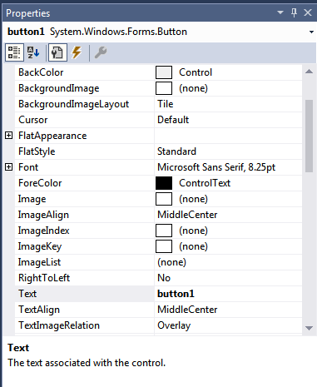
IDE có thể làm gì?
Cài đặt thuộc tính cho các control trong chương trình

Slide 7
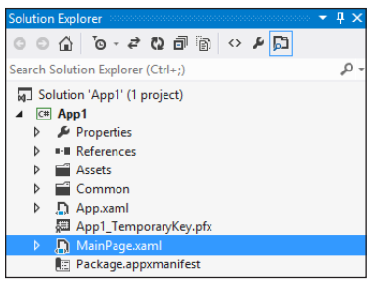
IDE có thể làm gì?
Hiển thị các file trong một project trực quan

Slide 8
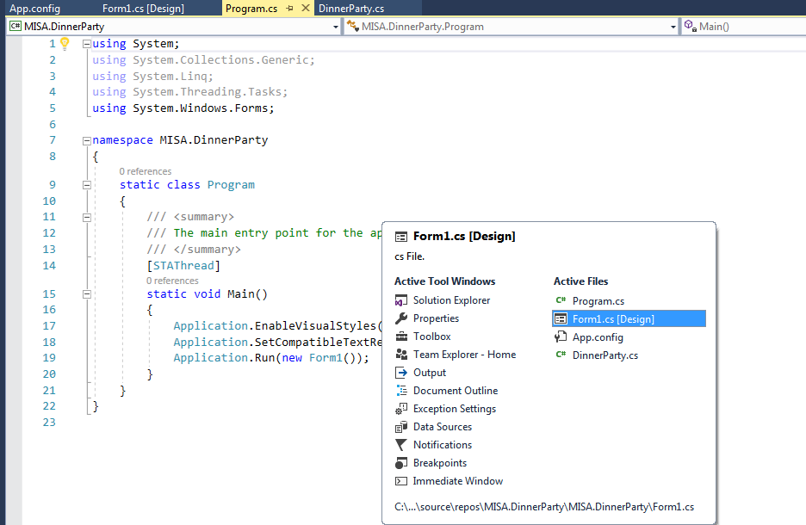
IDE có thể làm gì?
Chuyển đổi các tập tin đang mở

Slide 9
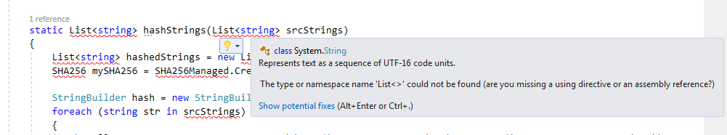
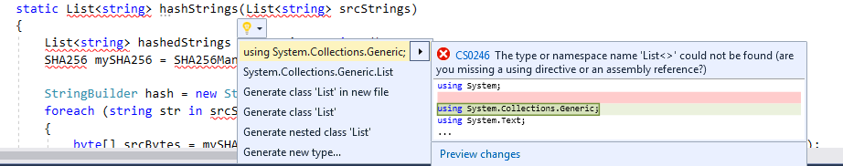
IDE có thể làm gì?
Một đoạn code bị lỗi
Các gợi ý để fix

Slide 10
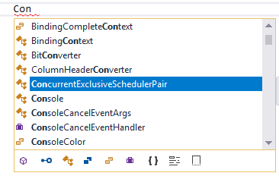
IDE có thể làm gì?
Gợi ý hỗ trợ viết code nhanh
Auto Complete
VD: CW + tab + tab = Console.WriteLine()

Slide 11
Cấu trúc của chương trình
Chương trình đến từ đâu?
Cấu trúc một chương trình.
Nhiều class có thể đặt trong cùng một namespace
Biến và dữ liệu

Slide 12
Chương trình đến từ đâu?
Chương trình là một file mã máy được dịch từ mã nguồn.
.Net Framework có các công tốt hỗ trợ việc đó.
Chương trình sẽ được chạy dưới Common Language Runtime

Slide 13
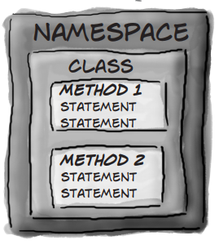
Cấu trúc của một chương trình

Slide 14
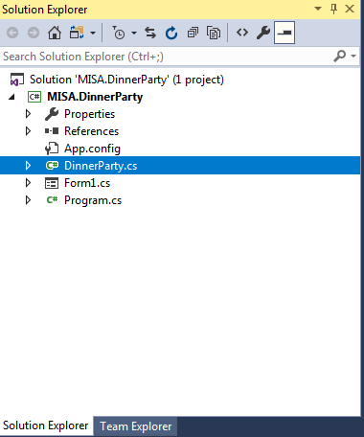
Nhiều class có thể được đặt trong cùng một namespace

Slide 15
Biến và dữ liệu
Khi làm việc với chương trình chính là làm việc với dữ liệu
Dữ liệu có nhiều dạng video, document, image,...
Chương trình lưu trữ dữ liệu trong biến.

Slide 16

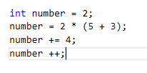
Biến và dữ liệu
Khai báo biến
C# sử dụng các ký hiệu toán học thông thường.

Slide 17
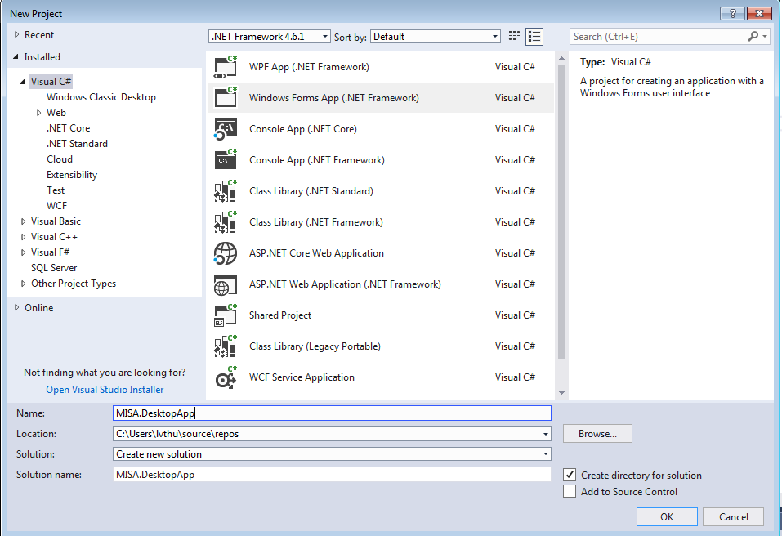
3. Xây dựng một Windows App
Tạo một project mới

Slide 18
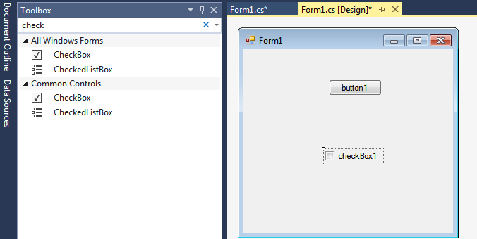
Xây dựng một Windows App
Thêm các button, checkbox, label

Slide 19
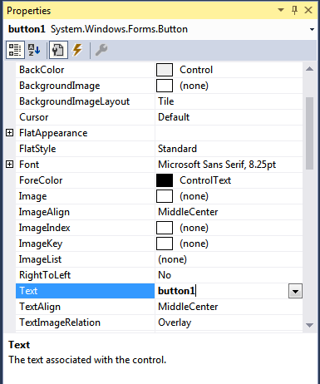
Xây dựng một Windows App
Chỉnh sửa control bằng property

Slide 20


